Slide 1

Notes:
Appendice A al corso. Riassume le lezioni 13, 14 e 15: problema diretto (rotta ed effettiva), problema inverso (prora da tenere e ora di arrivo), ricerca della corrente (dallo stimato all'osservato).

Slide 2
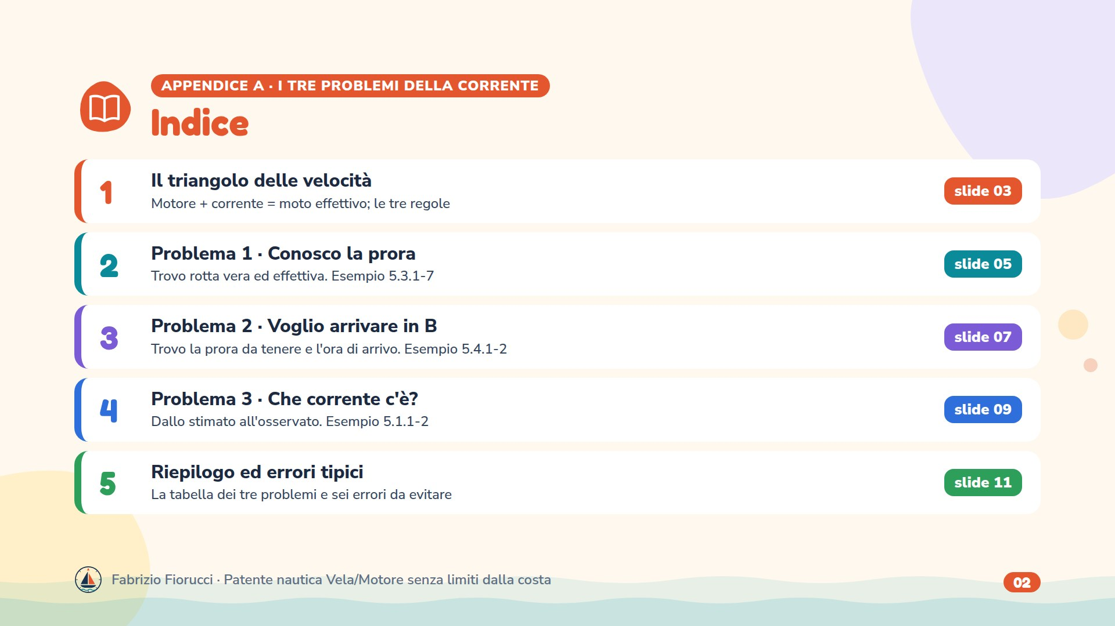
Notes:
Ogni problema ha una slide di metodo e una con un esercizio ufficiale svolto sulla carta 5/D. Gli esercizi completi sono nelle lezioni 13, 14 e 15.

Slide 3
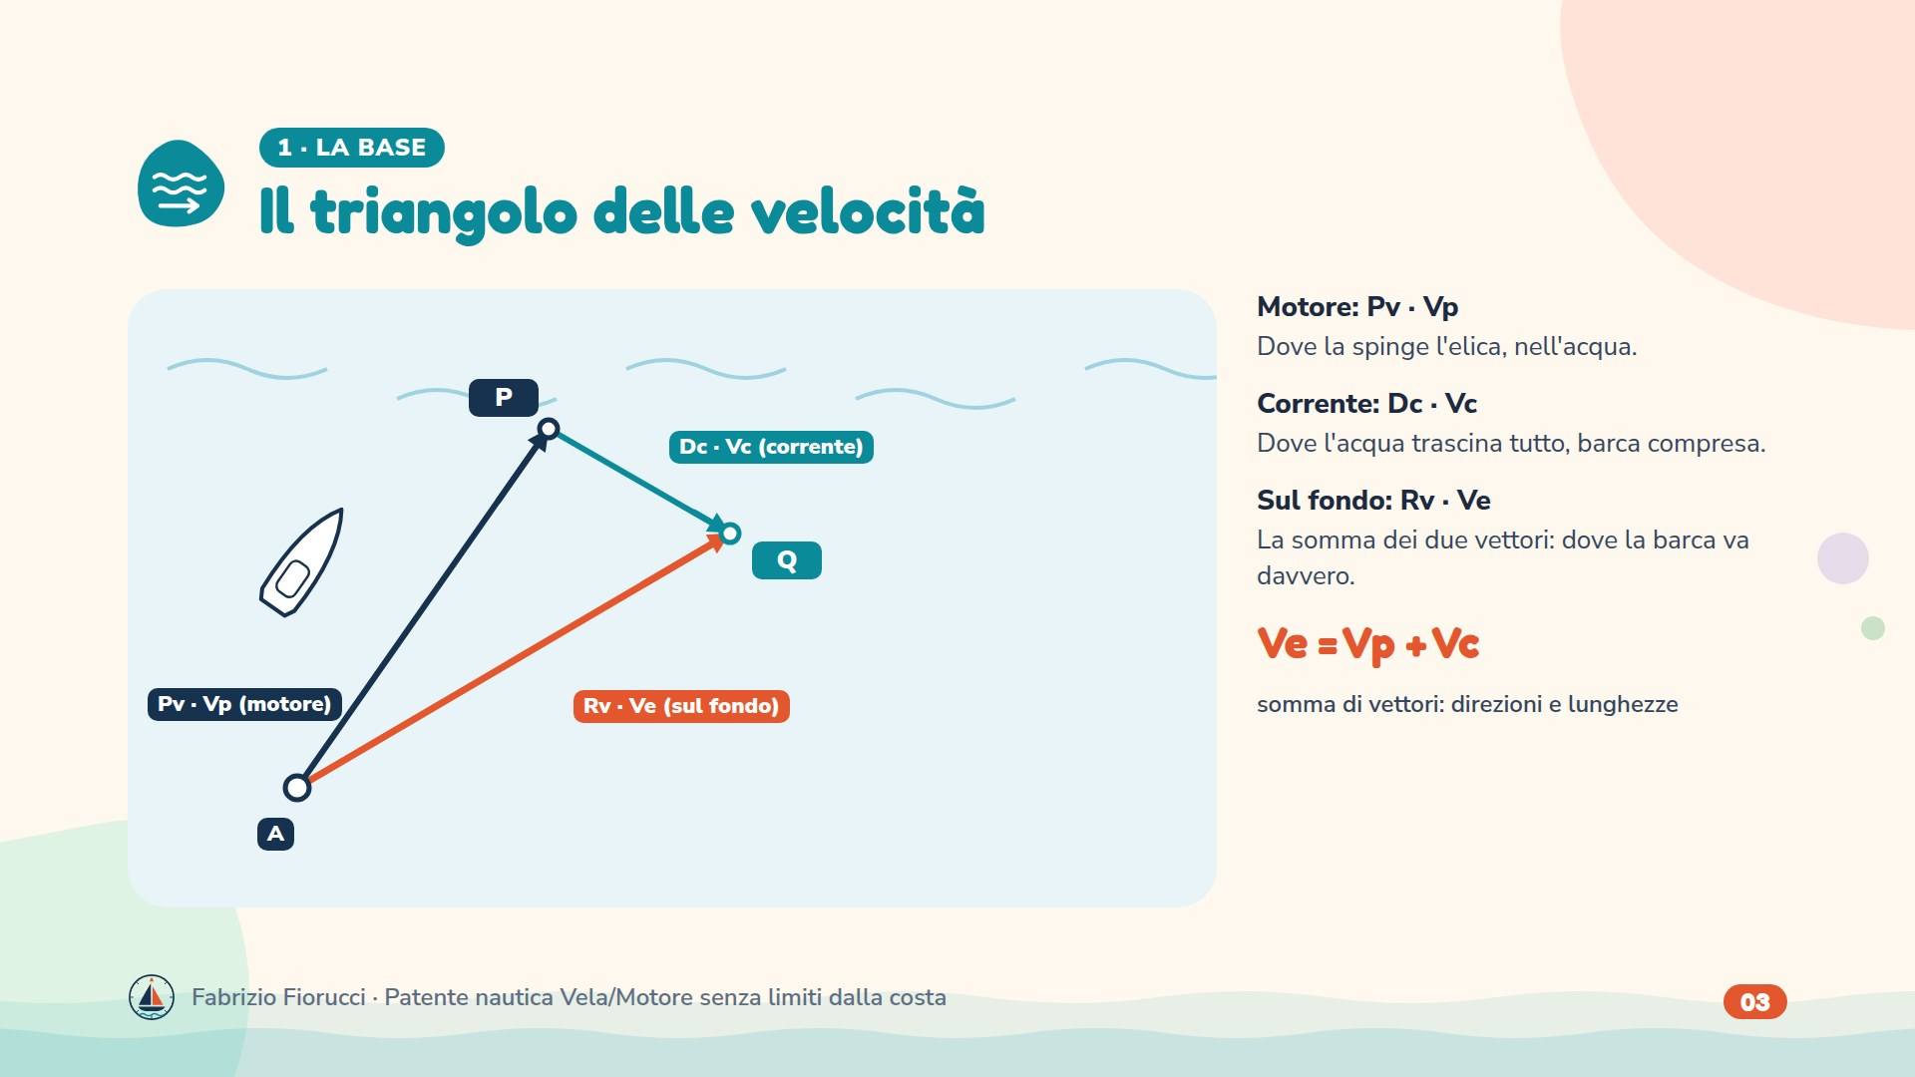
Notes:
Tutti gli esercizi di corrente si risolvono con questo solo disegno: cambia soltanto quale lato è incognito. Problema 1: la rotta. Problema 2: la prora. Problema 3: la corrente.

Slide 4
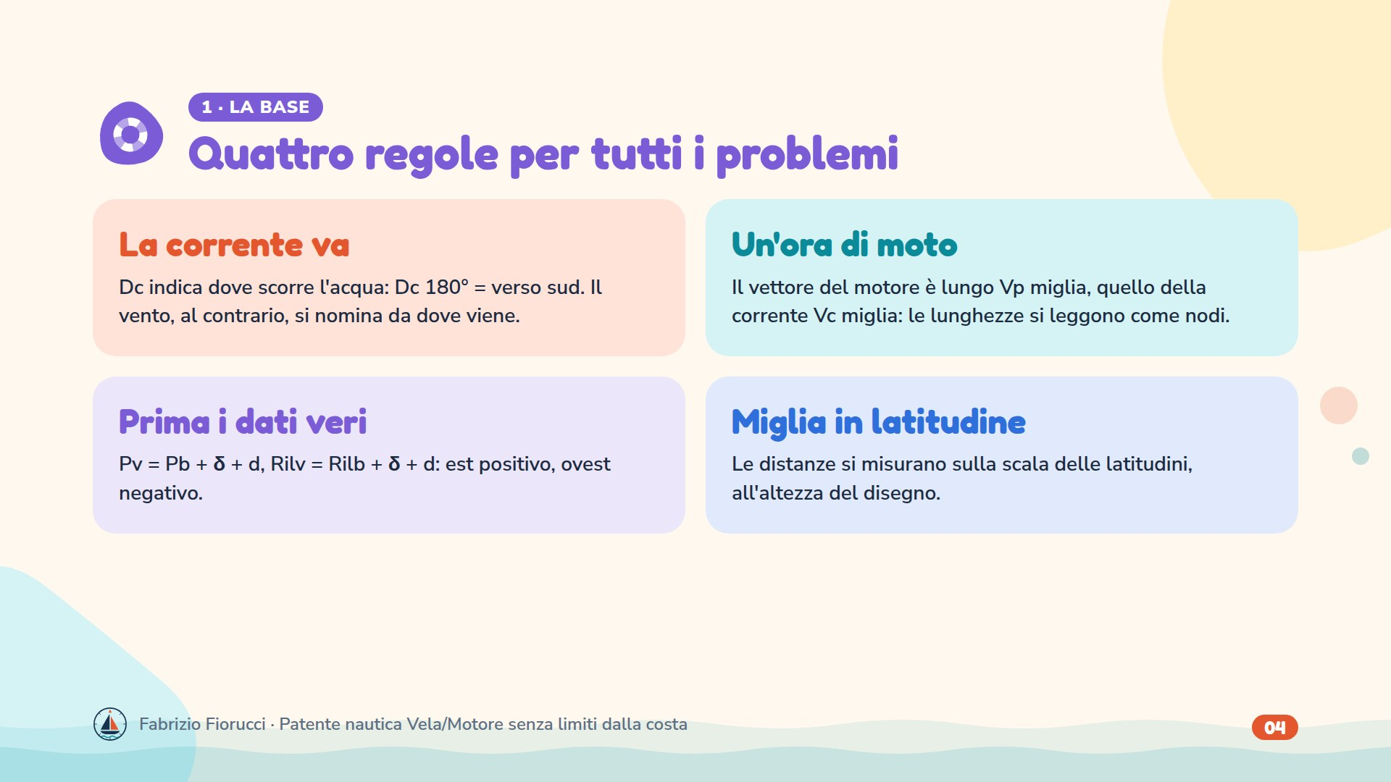
Notes:
Da ricordare prima di aprire il compasso. L'errore più frequente all'esame è leggere la corrente come il vento.

Slide 5
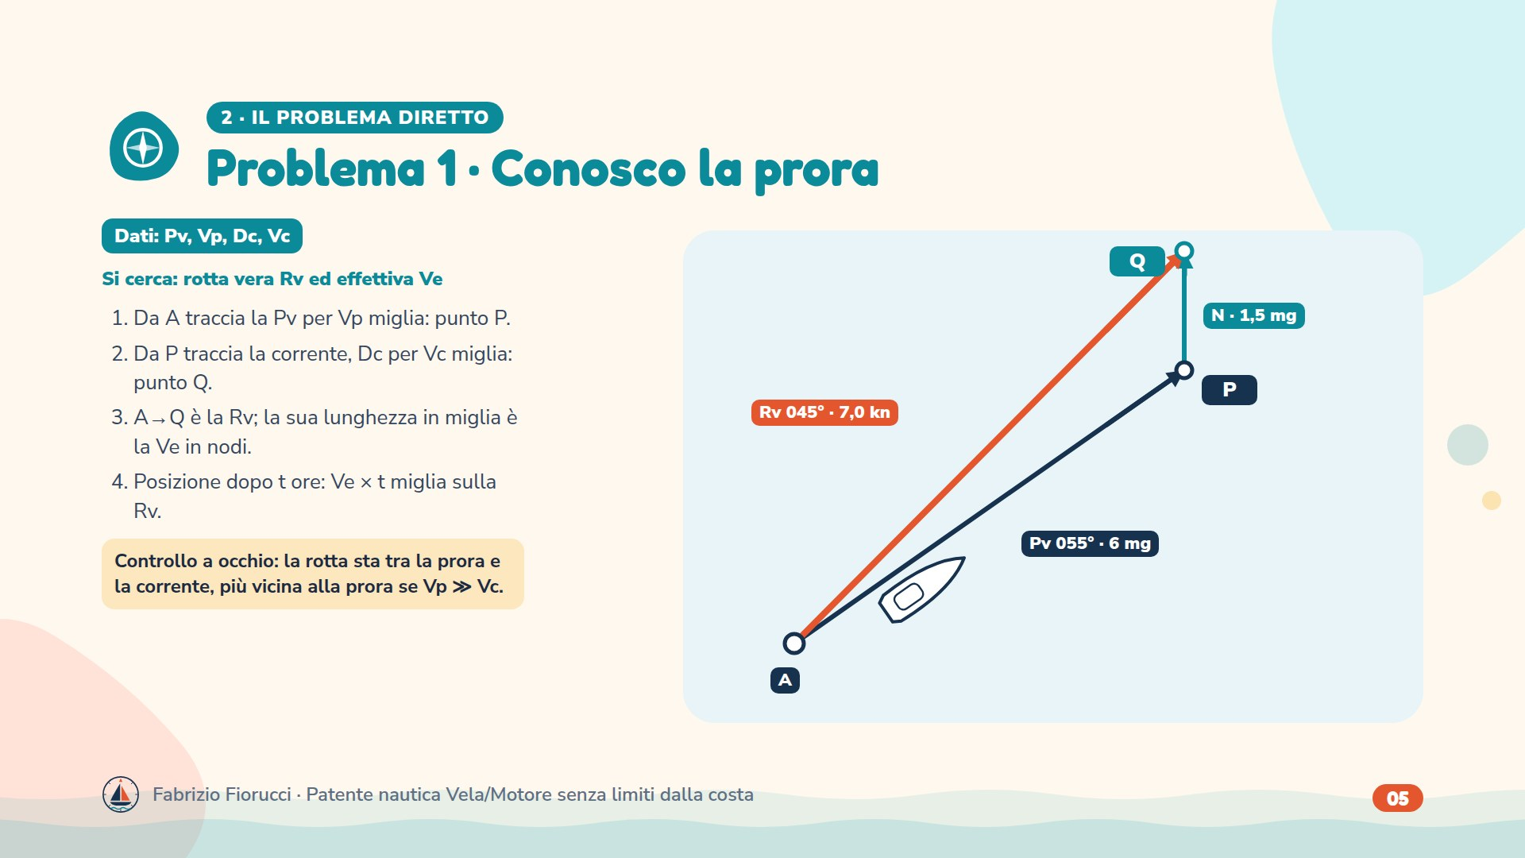
Notes:
Problema diretto: si sommano i vettori, punta dopo punta. Esercizi ufficiali: 5.3.1-7 (Rv), 5.3.1-9 (Ve).

Slide 6
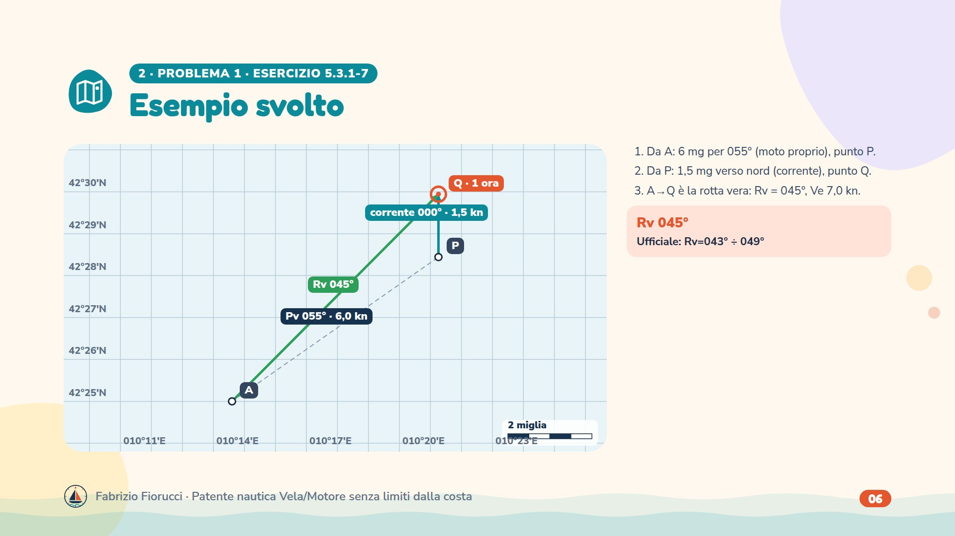
Notes:
Traccia ufficiale: Il M/Y “Tempest” si trova alle ore 10h00m sul punto A di coordinate geografiche GPS: Lat.42°25’N - Long.010°14’,6E. Siamo in navigazione con prora vera Pv=055° e veolocità propulsiva Vp=6 kn. Considerando che in zona è presente una corrente direzione corrente Dc=Nord e velocità Vc=1.5 kn, determinare la rotta vera Rv. Pv 055°, Vp 6 kn, corrente verso nord a 1,5 kn: Rv 045°, Ve 7,0 kn.

Slide 7
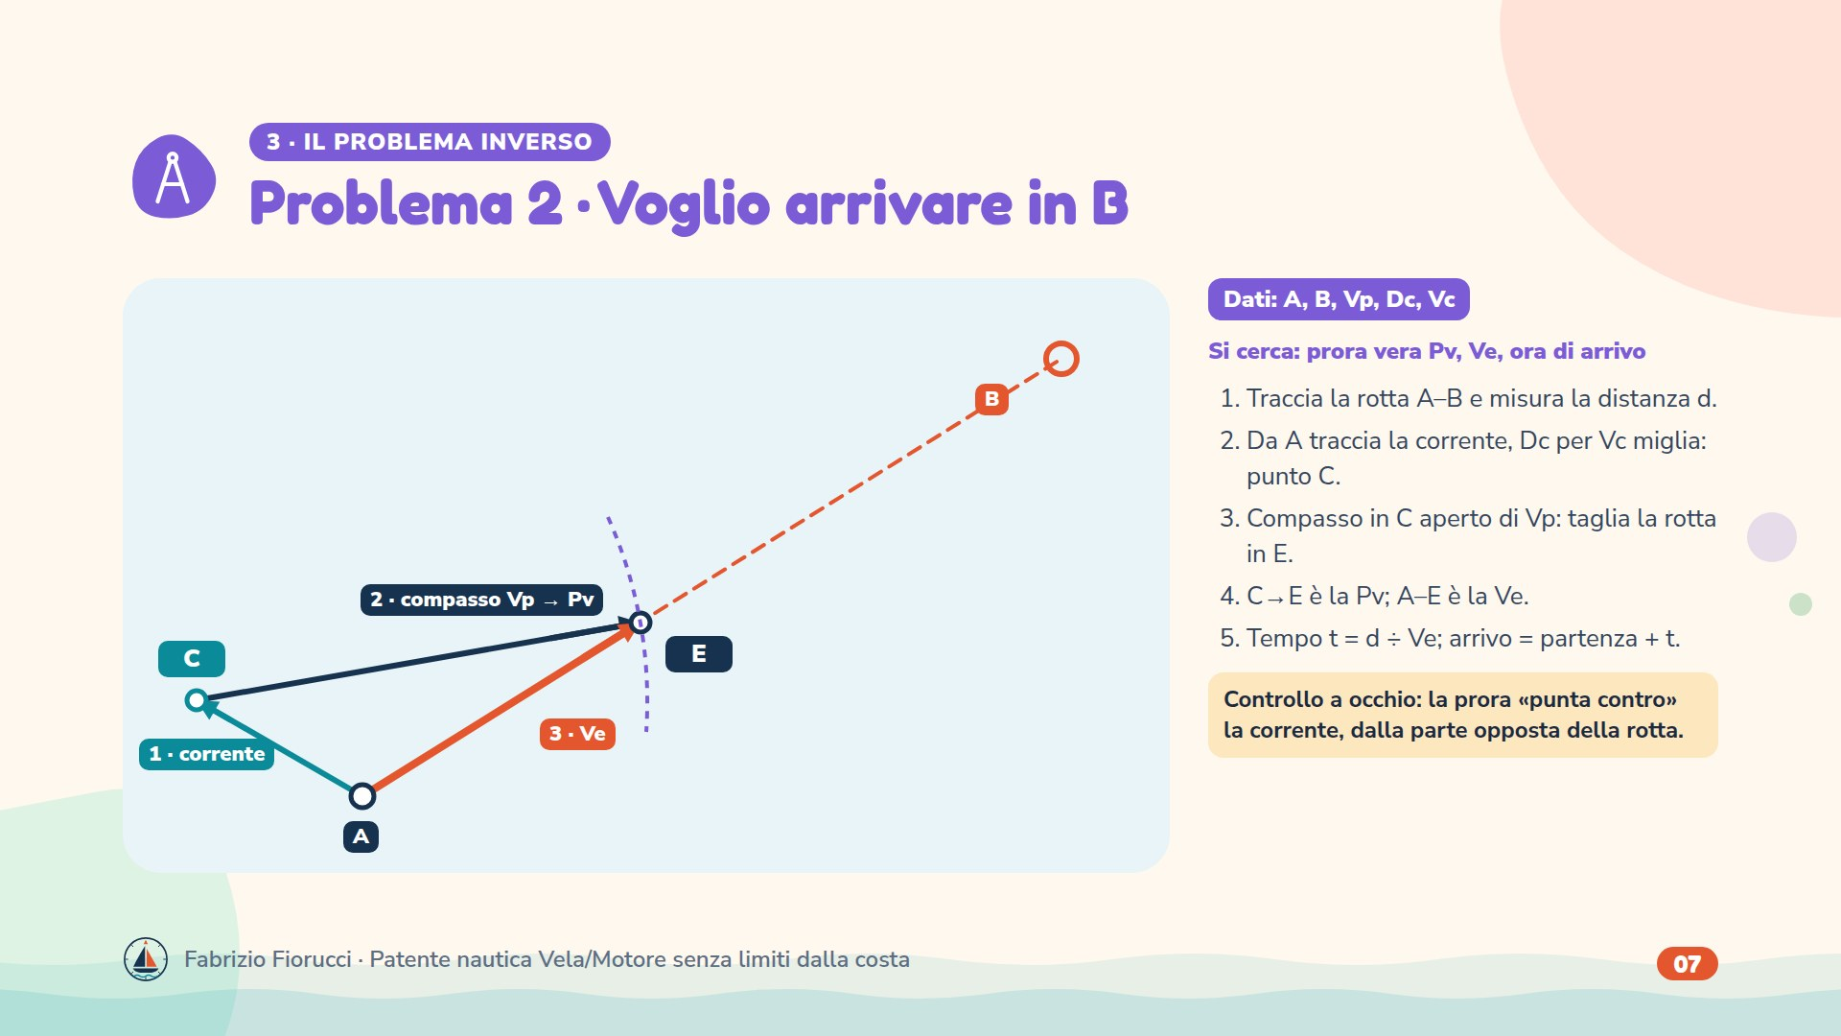
Notes:
Varianti: per arrivare a un'ora data, Ve = d ÷ t e la Vp da tenere è la lunghezza C–E (5.4.1-9). Esercizi ufficiali: 5.3.1-10, 5.4.1-2, 5.4.1-11…14.

Slide 8
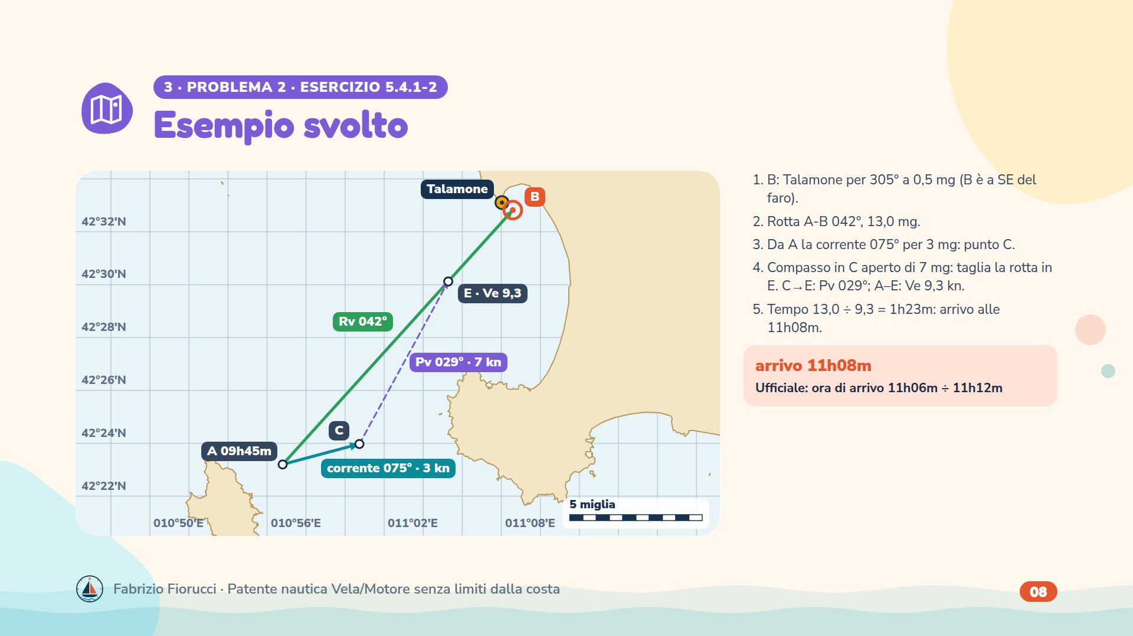
Notes:
Traccia ufficiale: L’imbarcazione “Jupiter”, alle ore 09h45m, si trova sul punto A di coordinate geografiche GPS: Lat.42°23’,2N - Long.010°56’,8E. Da tale punto A procede con velocità propulsiva Vp=7 kn verso il punto B situato sul rilevamento vero Rilv=305° del Faro Talamone (Lam.(2)10s30m15M) ad una distanza di 0,5 miglia nautiche. Considerato che in zona è presente una corrente di direzione Dc=075° e velocità Vc=3 kn, determinare l’ora di arrivo sul punto B. Rotta A–B 042°, 13,0 mg; Pv 029°, Ve 9,3 kn; 1h23m, arrivo alle 11h08m.

Slide 9
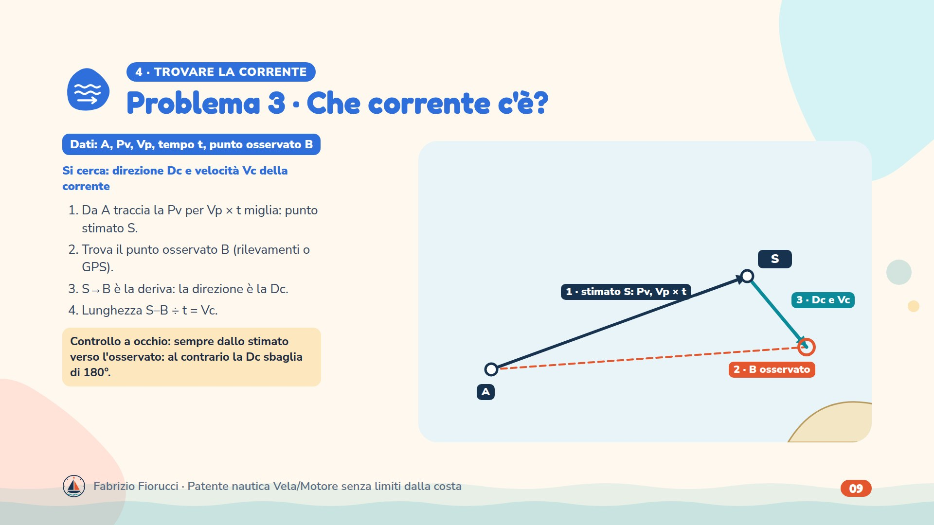
Notes:
Con due punti noti e la rotta: la velocità sul fondo è A–B ÷ t; togli il vettore del motore e resta la corrente (5.4.1-10, 5.4.1-16). Esercizi ufficiali: 5.1.1-2, 5.2.1-5, 5.3.1-1.

Slide 10
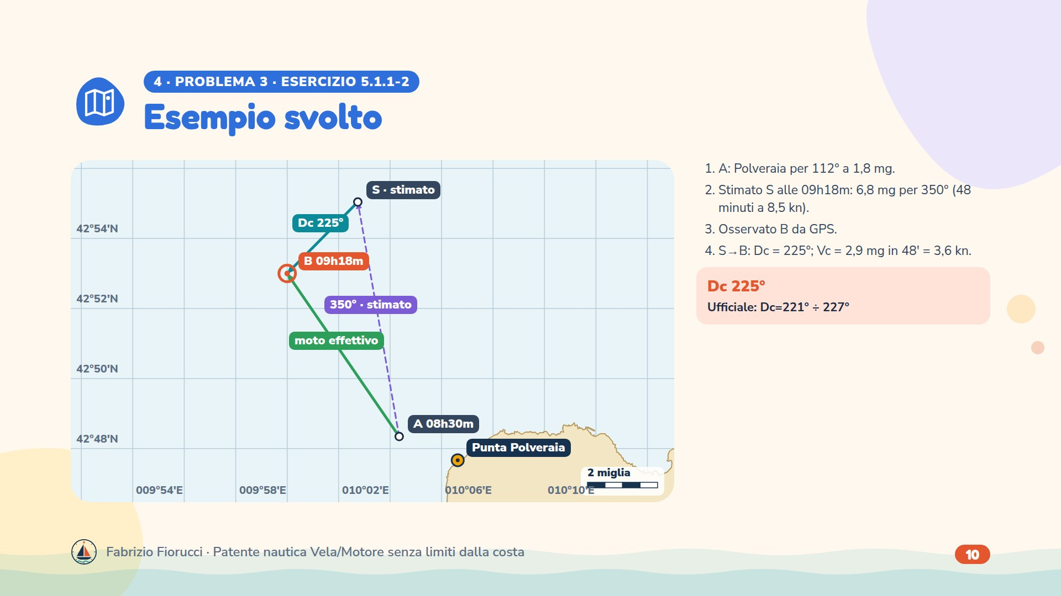
Notes:
Traccia ufficiale: L’imbarcazione “Fru Fru” è in navigazione a largo dell’Isola d’Elba e, alle ore 08h30m, determina la propria posizione osservando il Faro di P.ta Polveraia (Lam.L.(3)15s52m16M) per rilevamento vero Rilv=112° ad una distanza di 1,8 miglia nautiche (punto A). Dal punto A l’unità procede con prora vera Pv=350° e con una velocità propulsiva Vp=8,5 kn. Alle ore 09h18m, al fine di verificare gli elementi del moto presenti in zona, l’unità determina la propria posizione individuata dalle seguenti coordinate geografiche GPS: Lat.42°53’,0N - Long.010°00’,0E (punto B). Posto che sono, pertanto, variati gli elementi perturbatori del moto, determinare la direzione della corrente Dc. Stimato 6,8 mg per 350° in 48 minuti; da S a B: Dc 225°, 2,9 mg, Vc 3,6 kn.

Slide 11
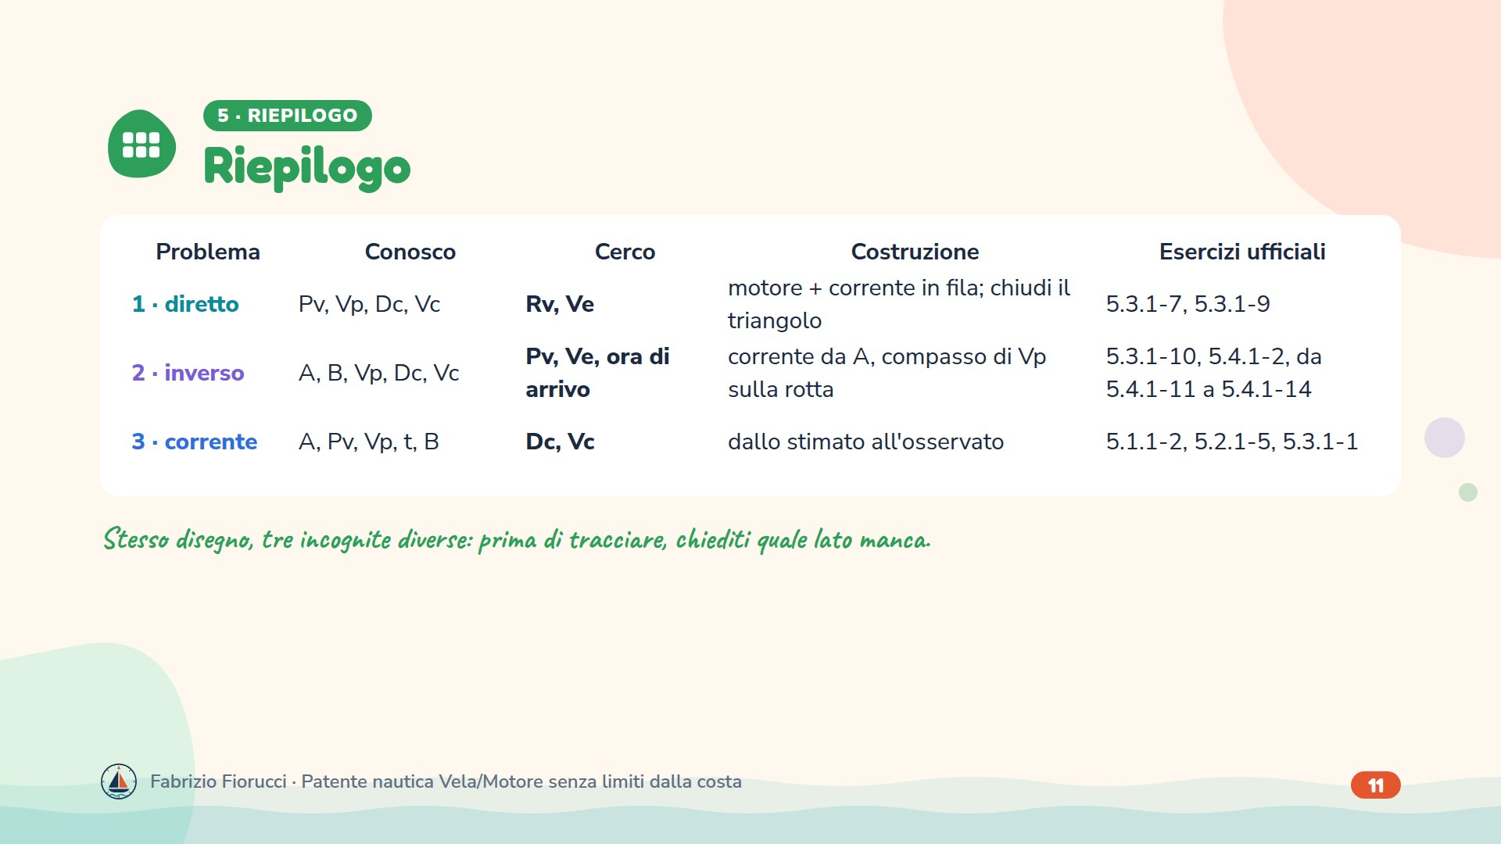
Notes:
Tabella da ricopiare sul quaderno. Gli esercizi citati sono svolti passo per passo nelle lezioni 13, 14 e 15.

Slide 12
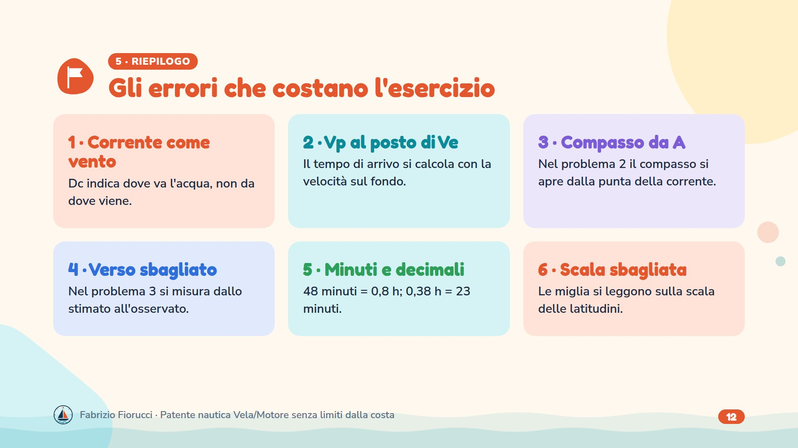
Notes:
Sei errori visti più spesso negli esercizi di corrente. Prima di consegnare, ricontrolla questi sei punti.

Slide 13
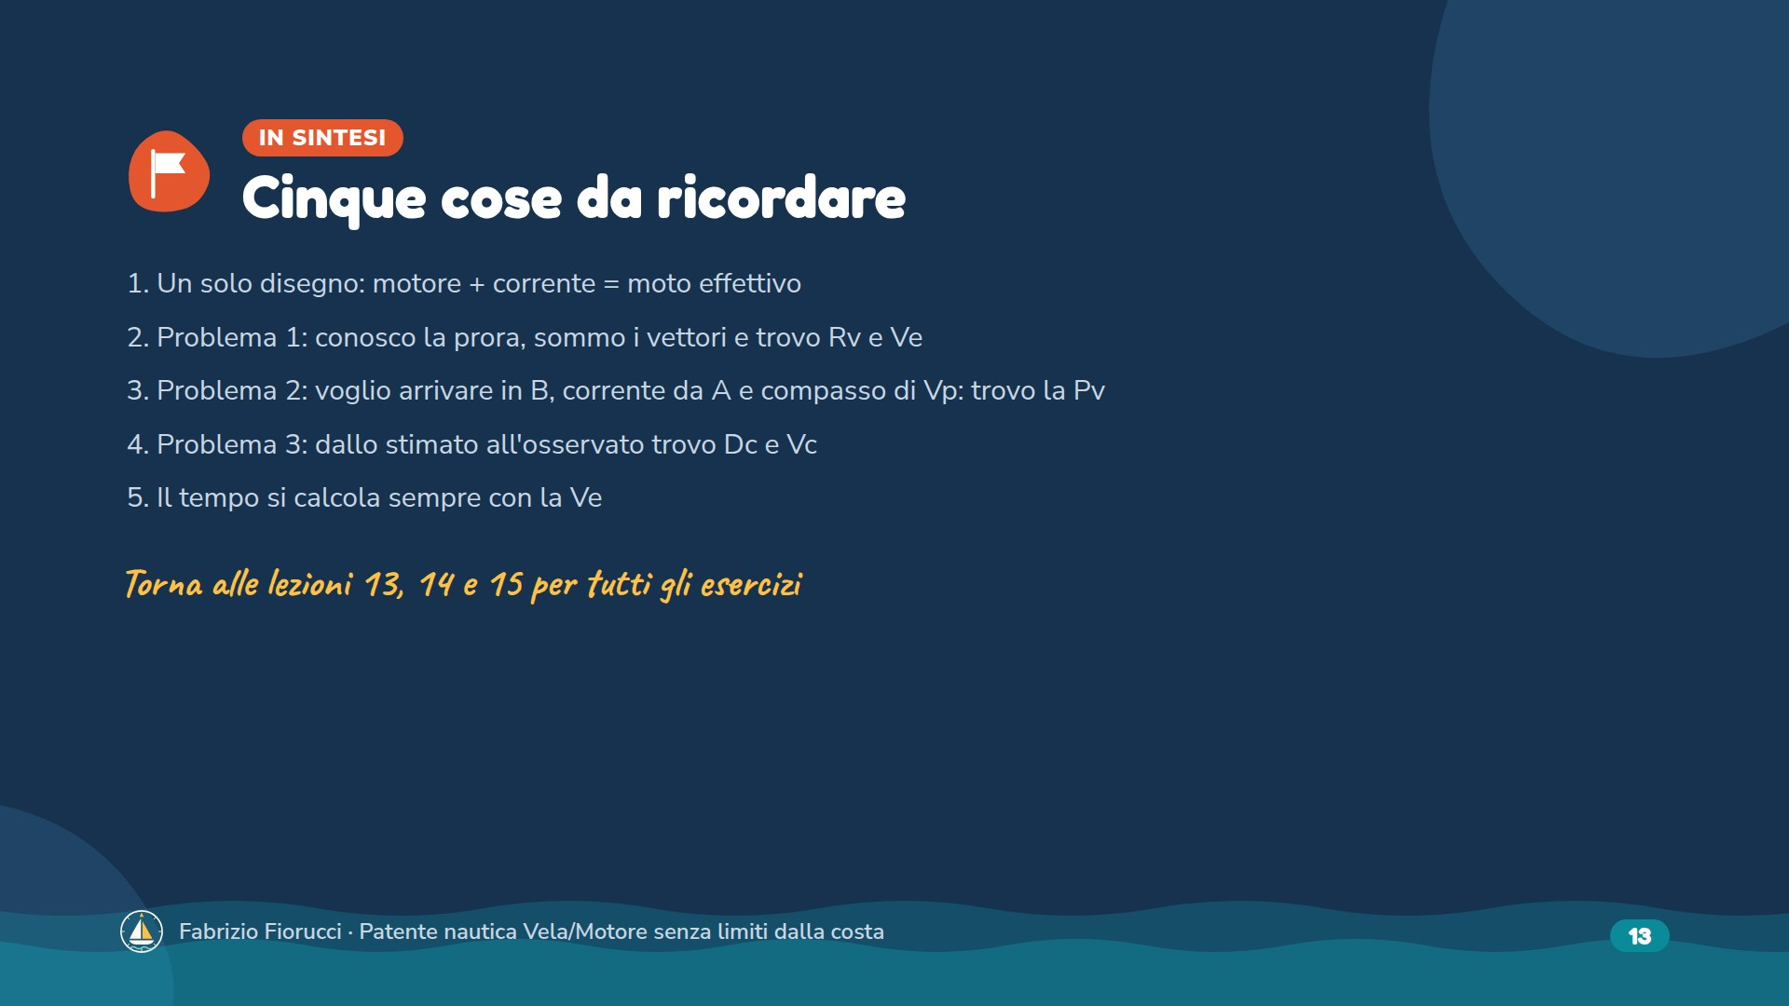
Notes:
Appendice A · I tre problemi della corrente

